Slide 1
Smart console application

Slide 2
TABLE OF CONTENTS
01
02
03
ABOUT THE PROJECT
MAJOR REQUIREMENTS
PROJECT GOALS
نظام حماية للتحكم بعمل منظومة
حاسب بمواصفات جيدة مثبت عليه كل من تطبيقي Visual Studioو Arduino و
تسهيل عمليات التحكم بأجهزة وتطبيقات معينة

Slide 3
TABLE OF CONTENTS
04
05
06
SNEAK PEEK
PROJECT STAGES
OUR TEAM
المشروع عبارة عن نظام التحكم بالمنظومات عبر تطبيق على الحاسب حيث يتضمن الجمع بين مجال الأردوينو والشبكات C#و
التعرُّف على وجه المستخدم
التعرف على الكلام
قيادة الروبوت
التحكم بحواسيب المنظومة
احمد مالك اسعد
باسل كامل خضور
مجد أيمن حمود

Slide 4

Practical uses
إدراة المنازل الذكية
إدارة عمليات التحكم في العديد من الشركات
إمكانية القيام بالمهام الروتينية للمقعدين وذوي الاحتياجات الخاصة

Slide 5
WHAT WE ARE WORKING ON
server
Visual studio
Arduino
إمكانية التحكم بأجهزة المنظومة
تصميم الواجهات الرسومية
C# عبر بيئة
تطبيق الأوامر اللازمة للتحكم بالروبوت

Slide 6

ABOUT THE PROJECT
المشروع عبارة عن نظام للتعرف على المستخدم والتحكم من خلال مجموعة من الاوامر عبر تطبيق على الحاسب الذي يتضمن الجمع بين مجالات الذكاء الصناعي و التحكم و الشبكات و الزمن الحقيقي

Slide 7
Bill Gates
‘’ Your most unhappy customers are your greatest source of learning’’

Slide 8
NOW
يتم استخدام التطبيق من قبل شخص واحد فقط
النظام المتحكم به عبارة عن:
Hardware سيارة ك
Softwareبرمجيات معينة ك
وكما يتيح لنا التطبيق التحكم الجزئي بالأجهزة في المنظومة

Slide 9
FUTURE
يمكن تطوير مشروعنا ليصبح قاعدة أساسية للمشاريع الكبيرة(المنظومات والشركات)وذلك من خلال:
تطوير خوارزمية التعرف على الوجه
تعزيز نظام الحماية لدينا من خلال إضافة رمز سري
تطوير العنصر المتحكم به (السيارة)
تطوير عملية التحكم بالأجهزة ليصبح التحكم تحكم كلي وليس جزئي

Slide 10
MAJOR REQUIREMENTS
Visual Studio
arduino
server
هو بيئة تطوير متكاملة تم ابتكاره من شركة مايكروسوفت
يدعم لغات البرمجة المختلفة Cومنها #
التي تتيح لنا بتصميم العديد من برامج سطح المكتب متعددة الاستخدام من خلال بناء العديد من الواجهات
وفي الجزء البرمجي قمنا بالاستعانة بالعديد من المكتبات ومنها:
using Emgu.CV.Structure;
using Emgu.CV.Face;
using Emgu.CV.CvEnum;
using System.IO.Ports;
using System.Speech.Synthesis;
using System.Speech.Recognation;
using System.Net.Sockets;
هي بوردة الكترونية مفتوحة المصدر لتطوير كثير من المشاريع والأفكار المتعلقة بالتحكم الآلي، يتم برمجة المتحكمة الموجودة على البوردة باستخدام برنامج خاص Arduino Cيسمى
يتم فيه كتابة الأوامر الخاصة بلوحة الأردوينو ومحاكاتها لإرسالها إلى لوحة الأردوينو
تطبيق يقوم ب استقبال الأوامر القادمة من الجهاز الرئيسي ومن ثم يتم تطبيق هذه الأوامر على أجهزة المنظومة الفرعية

Slide 11
PROJECT GOALS
securty
control
تصميم نظام أمني لتقييد عملية الولوج العشوائي لقيادة عمل المنظومة
تصميم نظام تحكم بسيارة عن بعد لتنفيذ أوامر المستخدم بالإضافة الى تسهيل عملية التحكم باستخدام الحاسب وذلك عن طريق التعرف على الكلام
التحكم بحواسيب المنظومة عبر الشبكات

Slide 12

SNEAK PEEK
The planet’s name has nothing to do with the liquid metal since it was named after the Roman messenger god, Mercury

Slide 13
PROJECT STAGES
Robot controlling
Face recognition
يتم التقاط صور المستخدم وإدخالها الى خوارزمية ذكاء صنعي فيتم التدرب على العينات المأخوذة وبعدها يتم التعرف على المستخدم
تستند حركة الروبوت على أوامر صوتية مدخلة من قبل المستخدم وتتم المعالجة عن طريق التطبيق ثم إرسال الإشارات المعالجة إلى الروبوت عبر البلوتوث إلى دارة التحكم، كما يتم التحكم باتجاه الروبوت باستخدام مجموعة من الأزرار
Computers controlling
Speech recognition
يتم التحكم بأي جهاز متصل على نفس الشبكة التي يتصل عليها الجهاز الذي يحوي التطبيق الخاص بالتحكم الرئيسي بمجرد معرفة العنوان الخاص بهذا الجهاز
يتم التعرف على الكلام المدخل من قبل المستخدم عبر مايكروفون متصل مع الحاسب وبعدها نستطيع التحكم ب :
Software & Hardware

Slide 14
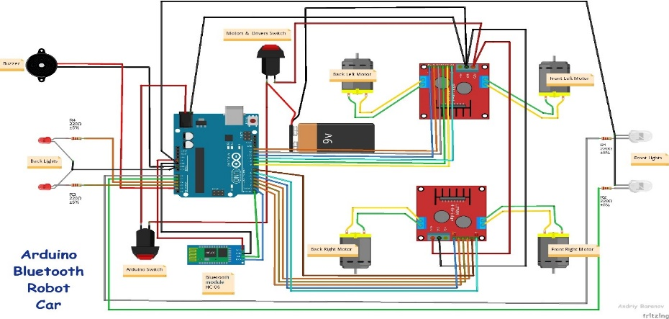
Drive circuit

Slide 15

Design is not just what it looks like and feels like. Design is how it works.

Slide 16
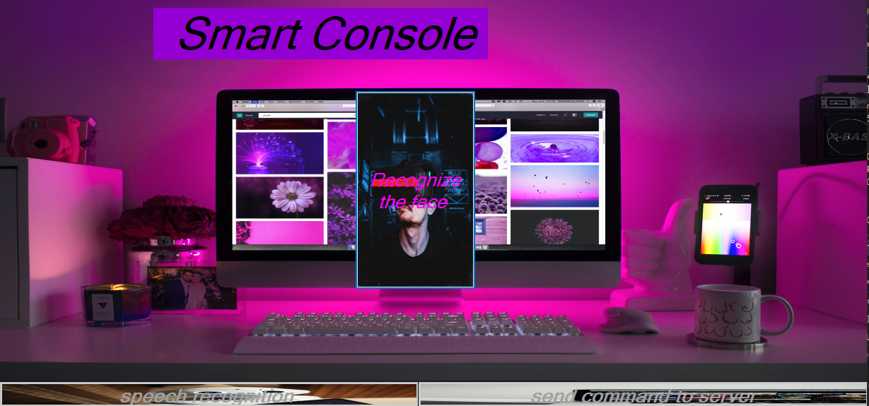
Base interface

Slide 17
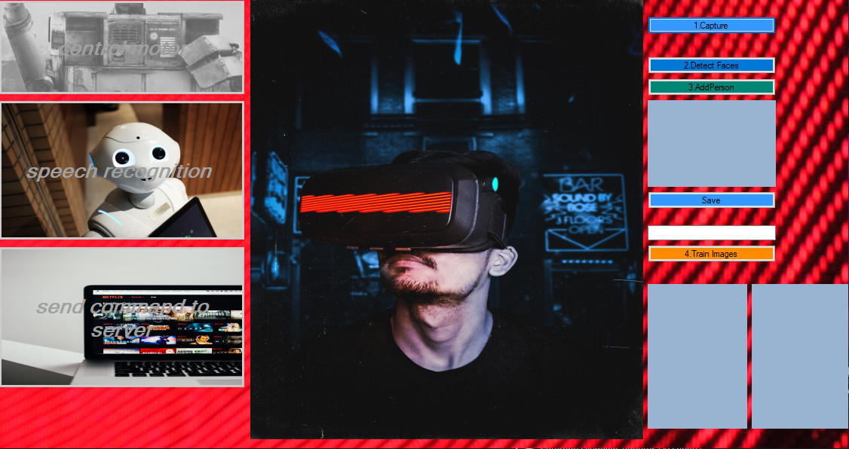
face recognition interface

Slide 18
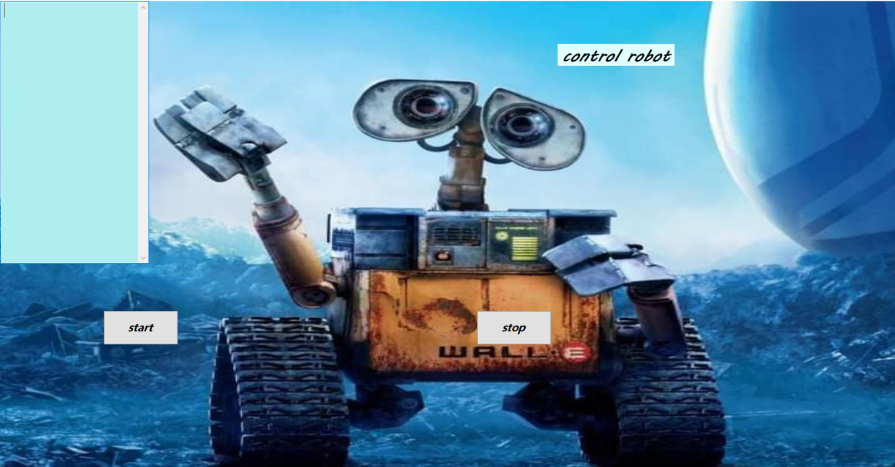
Speech recognition interface

Slide 19
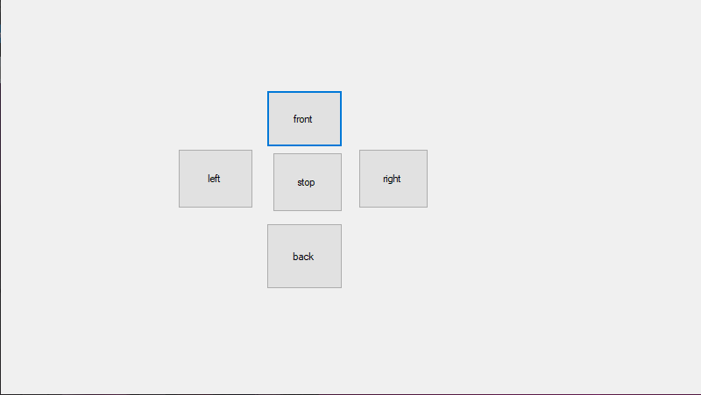
Robot controlling interface 1

Slide 20
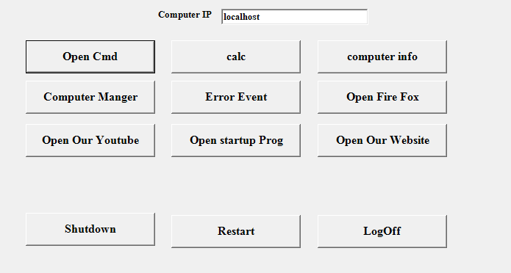
Computers controlling

Slide 21
DON’T FORGET WHAT’S IMPORTANT
نوصي باستبدال قطعة البلوتوث بقطعة وايرلس نظراً لقصر مدى الاتصال لشريحة البلوتوث.
تطوير خوارزمية التعرف على الوجه لتتمكن من التعرف على مستخدمين أو ثلاثة مستخدمين على الأكثر.
كما نوصي باستبدال محرك DC بمحرك سيرفو لتسهيل حركة الروبوت إلى اليمين واليسار.

Slide 22
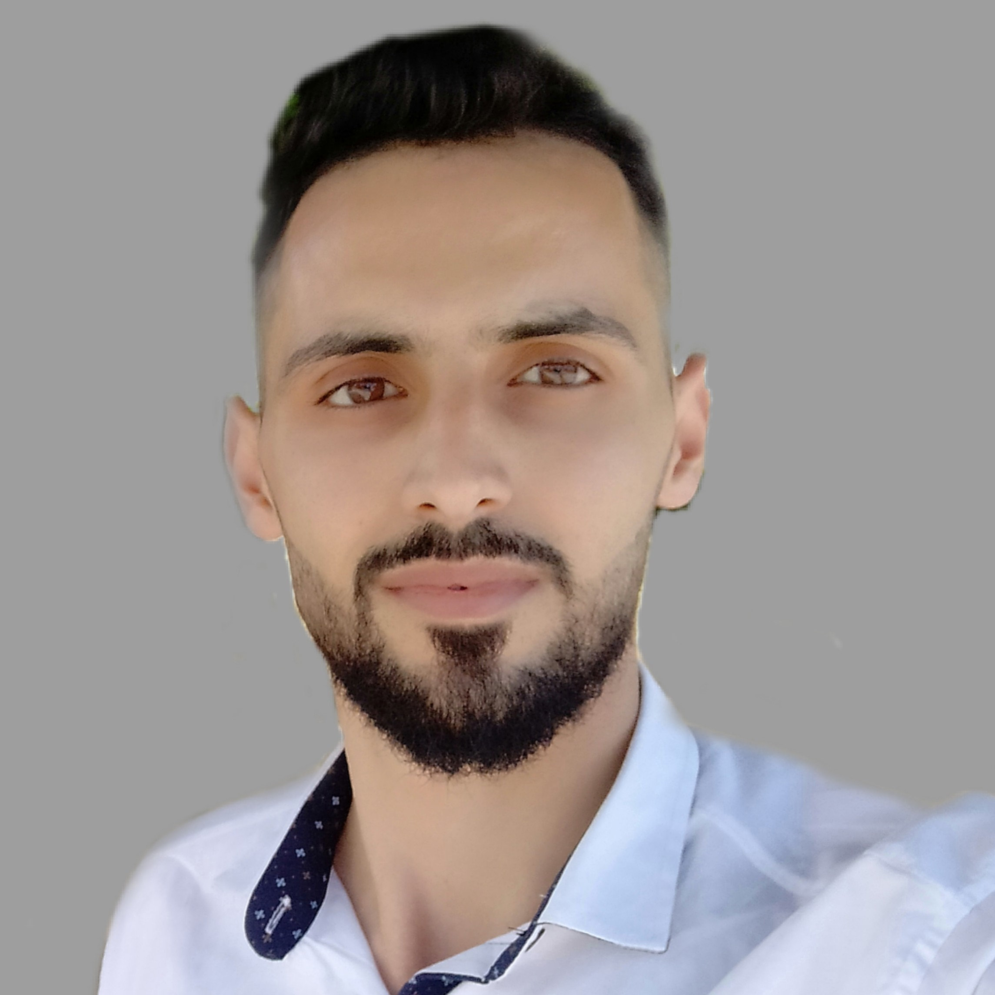
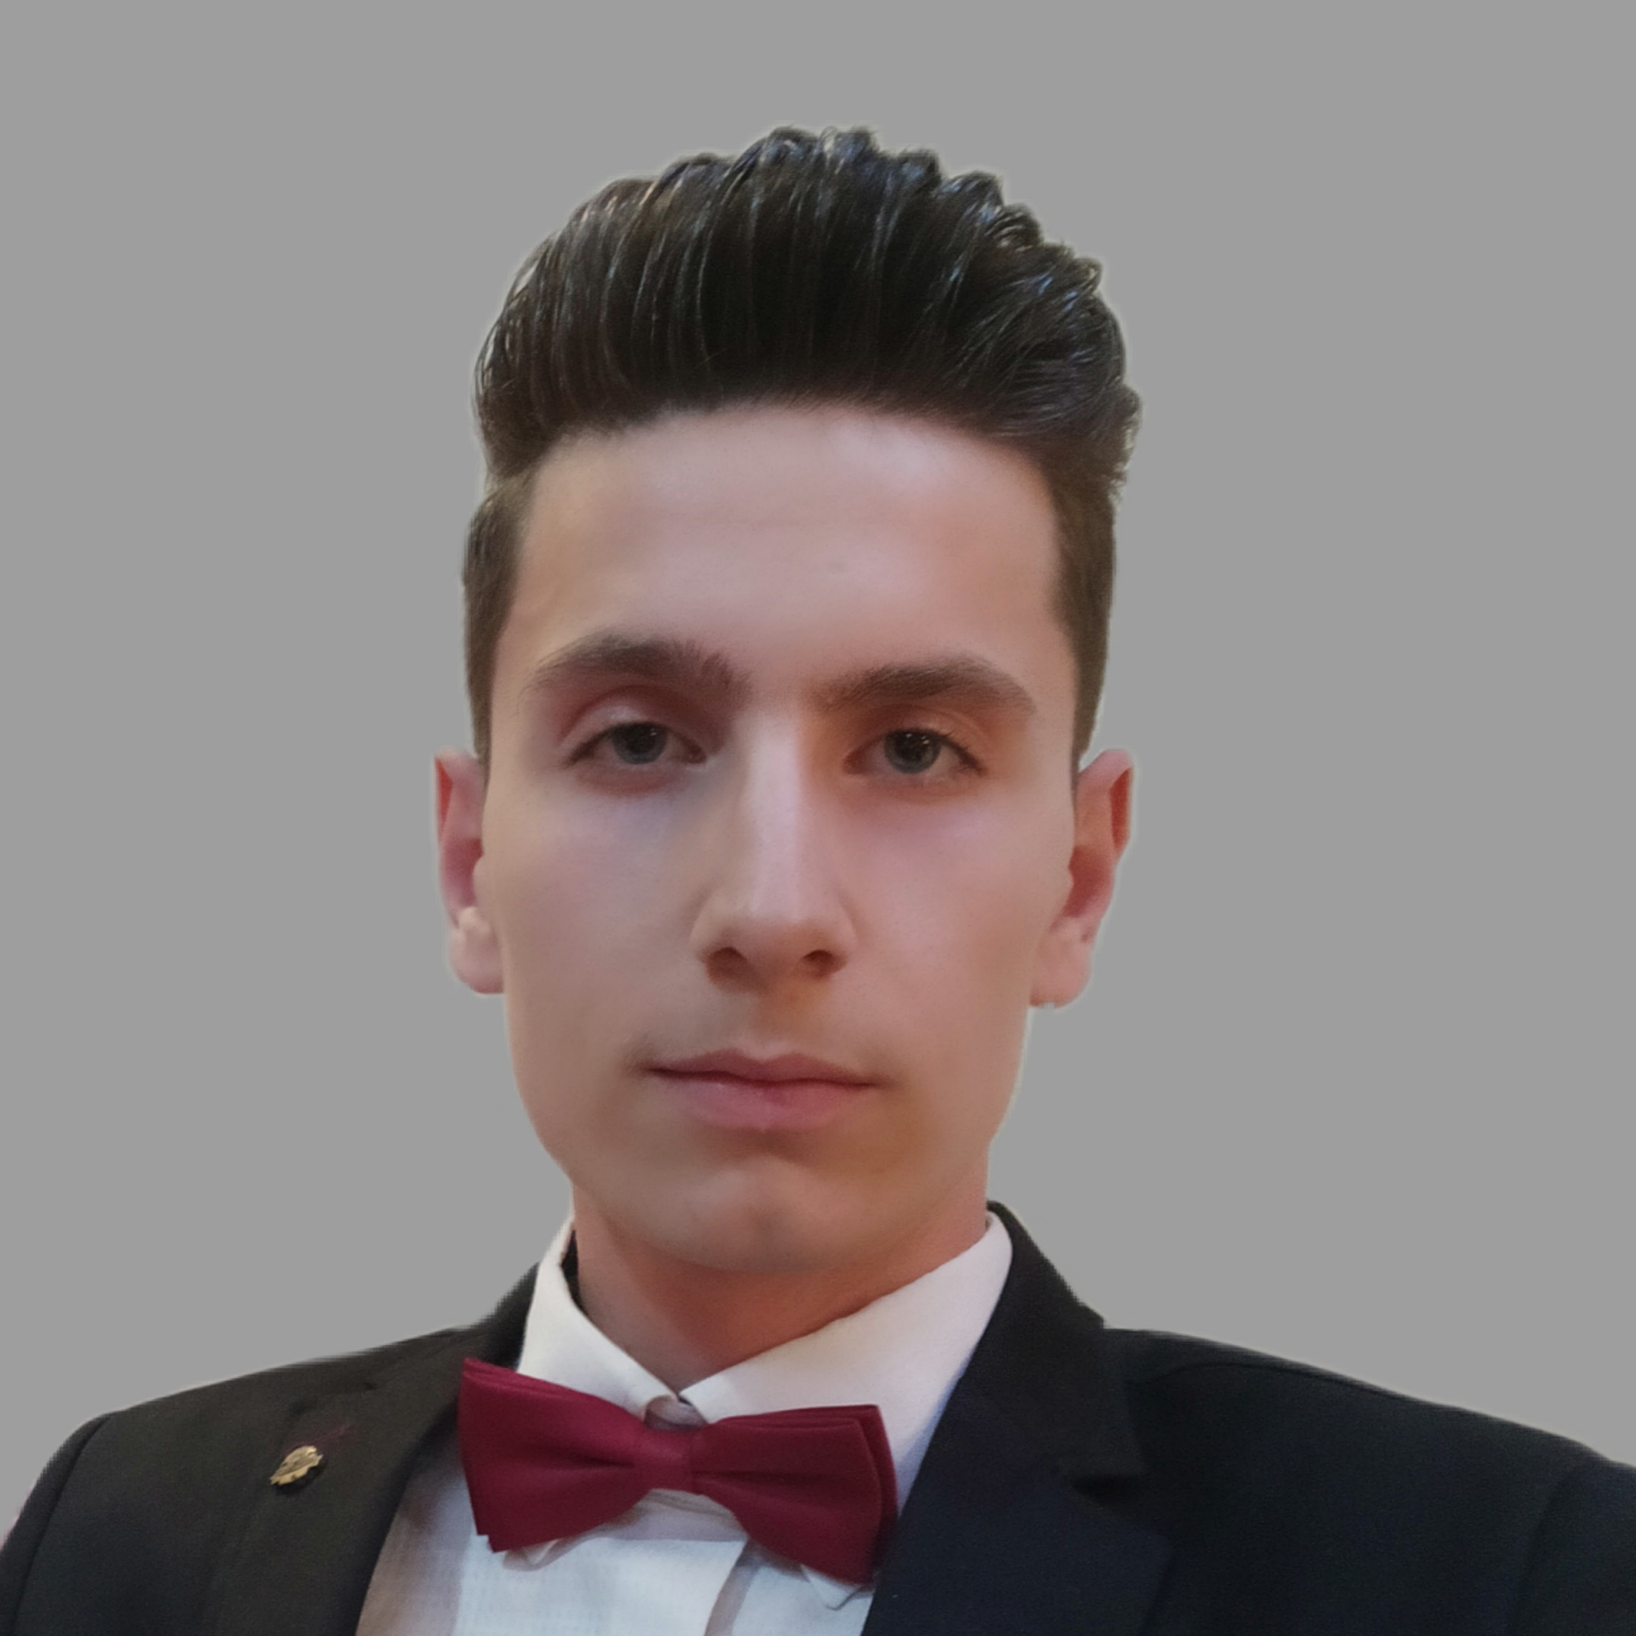
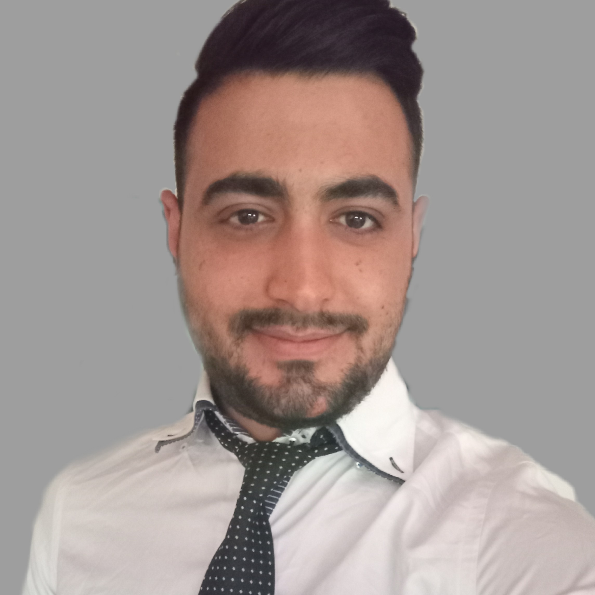
OUR TEAM
Basel kamel khadour
Ahmad malek assaad
Majd ayman hammod
Studied computers and automatic control Engineering at Tishreen Unevirsity
Studied computers and automatic control Engineering at Tishreen Unevirsity
Studied computers and automatic control Engineering at Tishreen Unevirsity

Slide 23
Thanks for watching

